Slide 1

Business CEO
서비스 이익률, 신규고객 창출, 상점 친화 이미지…
UI Developer
예쁘고 편리한 UI
Backend Developer
안정된 서버 시스템
DBA
안정된 데이터베이스
시스템

Slide 2

24시간
자전거
대여/반납
자전거
관리
과금
청구/결제
자전거
Rent
서비스팀
자전거
관리팀
과금팀
PO
UI Developer
Backend Developer
DBA

Slide 3
자전거
등록됨
자전거 불량
등록됨
자전거 위치
변경됨
자전거 정보
변경됨
자전거
선택됨
Rent 버튼
클릭됨
자전거
상태 체크 후
상태 변경됨
자전거
Rent됨
청구서
등록됨
자전거
반납됨
자전거 상태/위치 변경됨
요금
계산됨
결제 버튼
클릭됨
요금
차감됨
결제 완료됨
자전거
등록됨
자전거 불량
등록됨
자전거 위치
변경됨
자전거 정보
변경됨
자전거
선택됨
Rent 버튼
클릭됨
자전거
상태 체크 후
상태 변경됨
자전거
Rent됨
청구서
등록됨
자전거
반납됨
자전거 상태/위치 변경됨
요금
계산됨
결제 버튼
클릭됨
요금
차감됨
결제 완료됨

Slide 4
관리자
자전거 등록
자전거 등록됨
자전거 Rent
Rent
사용자
자전거 상태 체크 후
상태 변경됨
자전거 Rent됨
청구서 등록됨
자전거 반납
반납
자전거 반납됨
자전거 정보 변경됨
요금 계산됨
요금 차감됨
결제 완료됨

Slide 5
렌트
자전거
과금이력
자전거 Rent
자전거 Rent됨
자전거 상태 체크 후
상태 변경됨
청구서 등록됨
사용자
자전거 반납
자전거 반납됨
요금 계산됨
자전거 정보 변경됨
관리자
결제 완료됨
자전거 등록
자전거 등록됨
사용자 보증금
<View>
자전거 렌트/청구 이력
요금 차감됨

Slide 6
렌트
자전거 관리
과금
렌트
자전거
과금이력
자전거 Rent
자전거 Rent됨
자전거 상태 체크 후
상태 변경됨
청구서 등록됨
사용자
자전거 반납
자전거 반납됨
요금 계산됨
자전거 정보 변경됨
관리자
결제 완료됨
자전거 등록
자전거 등록됨
사용자 보증금
자전거 렌트/청구 이력
사용자 보증금
<View>
자전거 렌트/청구 이력
요금 차감됨

Slide 7
렌트
자전거 관리
과금
렌트
자전거
과금이력
자전거 Rent
자전거 Rent됨
사용자
자전거 상태 체크 후
상태 변경됨
청구서 등록됨
자전거 상태 체크 후
상태 변경
(자전거 관리)
청구서 등록
(과금)
요금 계산됨
자전거 정보 변경됨
요금 차감
(사용자 보증금)
자전거 반납
자전거 반납됨
자전거 상태/위치 변경
(자전거 관리)
결제 완료됨
관리자
자전거 등록
자전거 등록됨
요금 계산
(과금)
사용자 보증금
자전거 렌트/청구 이력
사용자 보증금
<View>
자전거 렌트/청구 이력
요금 차감됨
결제 완료
(과금)

Slide 8
렌트
자전거 관리
과금
렌트
자전거
과금이력
자전거 Rent
자전거 Rent됨
자전거 상태 체크 후
상태 변경
자전거 상태 체크 후
상태 변경됨
청구서 등록
청구서 등록됨
사용자
자전거 반납
자전거 반납됨
자전거 상태/위치
변경
자전거 정보 변경됨
요금 계산
요금 계산됨
결제 완료
결제 완료됨
관리자
자전거 등록
자전거 등록됨
사용자 보증금
자전거 렌트/청구 이력
사용자 보증금
<View>
자전거 렌트/청구 이력
요금 차감
요금 차감됨

Slide 9
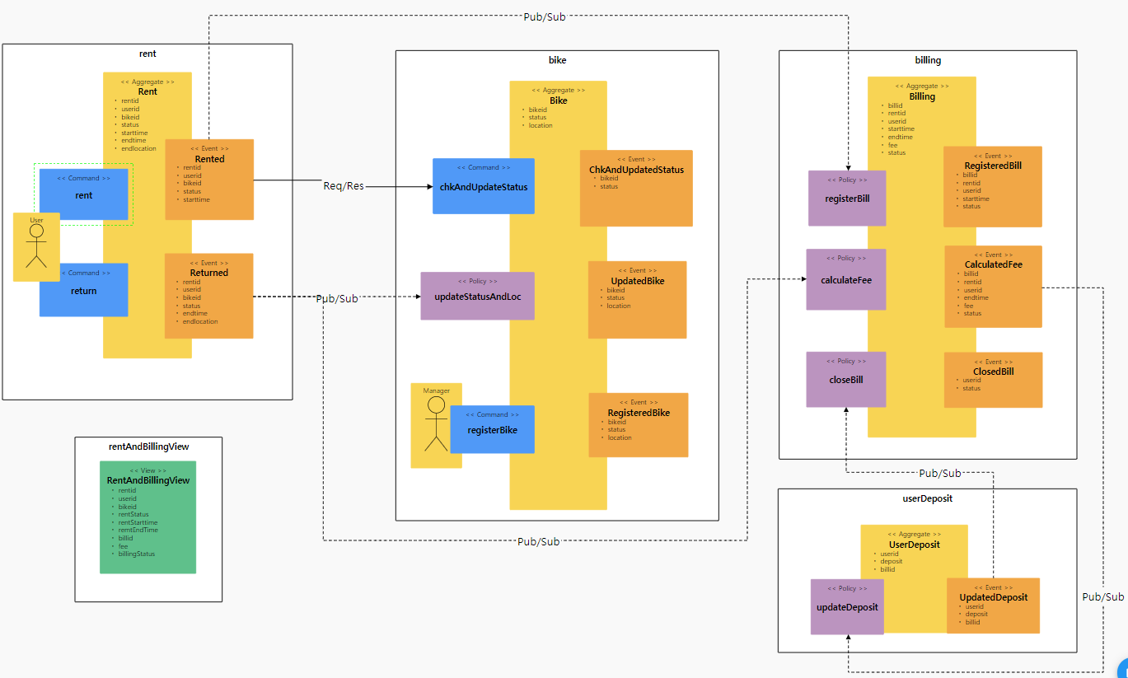

Slide 12
3
1
5
2
6
4

Slide 13
분산 이벤트 스트림 (Kafka)
Kafka
Listener
Kafka
Listener
Kafka
Listener
이벤트
리스너
rent
bike
billing
Kafka
publiser
Kafka
publiser
Kafka
publiser
user
Deposit
Kafka
publiser
rentAndBilling
REST
Adaptor
REST
Invoker
REST
Adaptor
JPA
JPA
JPA
JPA
Hsql
H2
H2
H2

